Slide 1


23rd March 2015
PRESS CONFERENCE
Radmila Čičković, PhD,
Republika Srpska Institute of Statistics, Director General
Republika Srpska Institute of Statistics

Slide 2
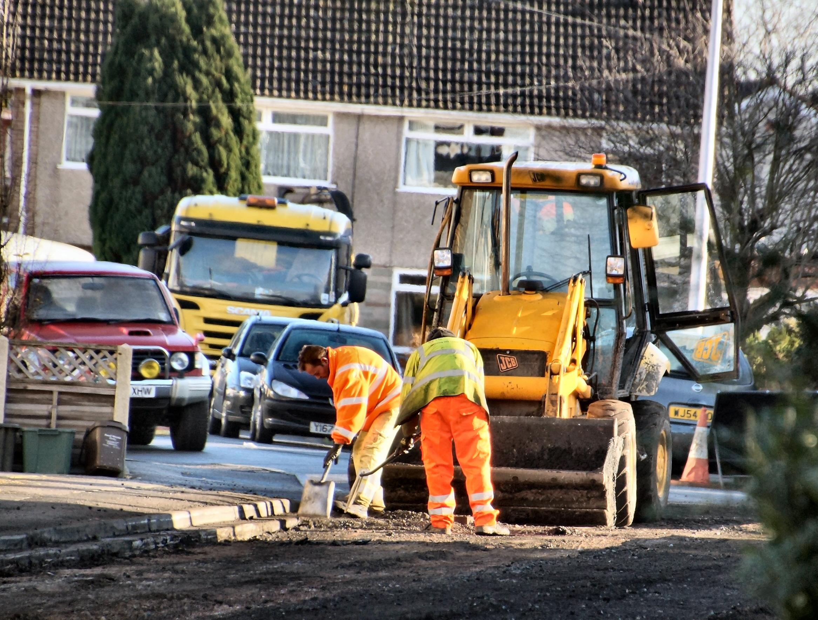
LABOUR STATISTICS
FEBRUARY 2015
Average monthly net wage 834 КМ
Average monthly gross wage 1,344 КМ
Republika Srpska Institute of Statistics
Notes:
Просјечна мјесечна нето плата запослених у Републици Српској, исплаћена у фебруару 2015. године износи 834 КМ, а просјечна мјесечна бруто плата 1 344 КМ.
У односу на фебруар 2014. године, просјечна нето плата исплаћена у фебруару 2015. реално је већа за 2,8%, док је у односу на јануар 2015. године већа реално за 2,5%.

Slide 3
LABOUR STATISTICS
КМ
Republika Srpska Institute of Statistics
Graph 1. Average wages of employed persons by month
Notes:
До повећања просјечне нето плате у фебруару 2015. у односу на јануар 2015. дошло је углавном због великог броја субјеката који у јануару нису имали исплату, а сада имају и притом имају висок просјек плате и запошљавају значајан број радника.
Посматрано по подручјима, у фебруару 2015. године, највиша просјечна нето плата исплаћена је у подручју Финансијске дјелатности и дјелатности осигурања и износи 1 272 КМ. Са друге стране, најнижа просјечна плата у фебруару 2015. исплаћена је у подручју Административне и помоћне услужне дјелатности 515 КМ.
У фебруару 2015. године, у односу на јануар 2015, највећи номинални раст нето плате забиљежен је у подручјима Информације и комуникације 48,4%, Стручне, научне и техничке дјелатности 13,5% и Вађење руда и камена 7,3%.
Смањење плате, у номиналном износу, забиљежено је у подручјима Образовање 8,3%, Умјетност, забава и рекреација 5,5% и Пољопривреда, шумарство и риболов 2,6%.

Slide 4

PRICES STATISTICS
FEBRUARY 2015
Monthly inflation 0.2%
Annual inflation (February 2015/February 2014) -1.3%
Republika Srpska Institute of Statistics
Notes:
Цијене производа и услуга које се користе за личну потрошњу у Републици Српској, мјерене индексом потрошачких цијена, у фебруару 2015. године у односу на претходни мјесец, у просјеку су више за 0,2%, док су на годишњем нивоу ниже за 1,3%.

Slide 5
PRICES STATISTICS
FEBRUARY 2015
increase in prices
Division Food and non-alcoholic beverages 0.7%
Division Health care 0.7%
decrease in prices
Division Clothing and footwear 0.7%
Division Furnishing and other equipment 0.3%
Republika Srpska Institute of Statistics
Notes:
Више цијене у фебруару забиљежене су у одјељцима Храна и безалкохолна пића и Здравство (0,7%) и Алкохолна пића и дуван (0,1%). У оквиру одјељка Храна и безалкохолна пића најећи утицај на раст су имале цијене воћа (8,6%) и поврћа (3,2%) због сезонских промјена, као и честе нивелације цијена код многих индустријских прехрамбених производа. Више цијене, забиљежене у одјељку Здравство, проузроковане су вишим набавним цијенама појединих група лијекова (1,0%).
У одјељцима Становање, Комуникације, Образовање и Ресторани и хотели цијене су, у просјеку, остале исте.
Најниже цијене у фебруару забиљежене су у одјељку Одјећа и обућа (0,7%) с тим да је број фебруарских снижења одјеће и обуће знатно мањи него у претходним мјесецима. Ниже цијене забиљежене су у одјељку Намјештај и покућство (0,3%) усљед мањег броја акцијских цијена намјештаја (0,5%), апарата за домаћинство (0,2%), текстила за домаћинство и производа за чишћење и одржавање домаћинства (0,3%).
У оквиру одјељка Рекреација и култура ниже цијене су посљедица снижених цијена у групи аудио-визуелна опрема (0,5%), затим у групи опрема за спорт, камповање и рекреацију (0,9%), а највећи проценат снижења забиљежен је у групи пакет аранжмани (10,5%).
Најмањи пад цијена (0,1%) забиљежен је у оквиру одјељака Превоз и Остала добра и услуге.

Slide 6
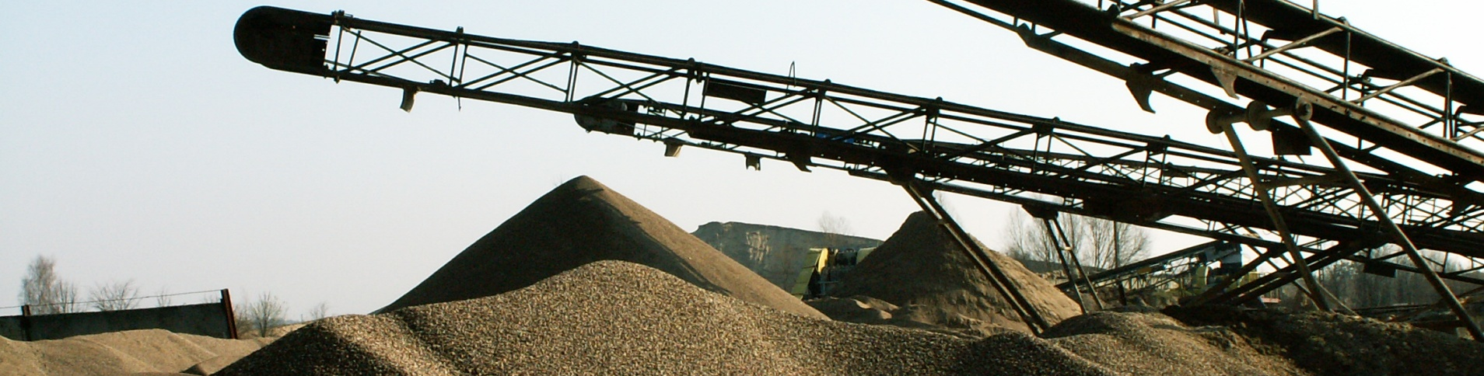
INDUSTRY STATISTICS
INDEX OF INDUSTRIAL PRODUCTION
Working-day adjusted industrial production increased by 7.0%
Seasonally adjusted industrial production increased by 4.9%
Republika Srpska Institute of Statistics
Notes:
Календарски прилагођена индустријска производња у фебруару 2015. године у поређењу са фебруаром 2014. већа је за 7,0%. У подручју Производња и снабдијевање електричном енергијом, гасом, паром и климатизацији остварен је раст од 10,4%, у Прерађивачкој индустрији раст од 4,9% и у подручју Вађења руда и камена раст од 2,9%. Посматрано према главним индустријским групама по основу економске намјене производа, производња енергије у фебруару 2015. године у поређењу са фебруаром 2014, већа је за 13,1%, нетрајних производа за широку потрошњу за 10,9%, капиталних производа за 8,3% и трајних производа за широку потрошњу за 1,2%, док је производња интермедијарних производа мања за 0,7%.
Десезонирана индустријска производња у фебруару 2015. године у поређењу са јануаром 2015. већа је за 4,9%. У подручју Вађења руда и камена остварен је раст од 5,6% и у Прерађивачкој индустрији раст од 4,3%, док је у подручју Производња и снабдијевање електричном енергијом, гасом, паром и климатизацији забиљежен пад од 1,5%. Посматрано према главним индустријским групама по основу економске намјене производа, у фебруару 2015. године у поређењу са јануаром 2015. десезонирана производња капиталних производа већа је за 13,5%, енергије за 11,8%, нетрајних производа за широку потрошњу за 9,1% и интермедијарних производа за 0,1%, док је производња трајних производа за широку потрошњу мања за 0,6%.

Slide 7
INDUSTRY STATISTICS
EMPLOYEES IN INDUSTRY
February 2015/February 2014
Number of employees in industry increased by 0.7%
Republika Srpska Institute of Statistics
Notes:
Број запослених у индустрији у фебруару 2015. године у односу на исти мјесец прошле године већи је за 0,7%, у односу на јануар 2015. године мањи је за 0,2% и у односу на просјечан мјесечни број запослених у 2014. години за 0,5%. Број запослених у индустрији у периоду јануар - фебруар 2015. године, у односу на исти период прошле године, већи је за 1,0%. У истом периоду у подручју Производња и снабдијевање електричном енергијом, гасом, паром и климатизацији остварен је раст од 5,4%, у подручју Вађење руда и камена раст од 3,1% и у подручју Прерађивачка индустрија раст од 0,1%.

Slide 8
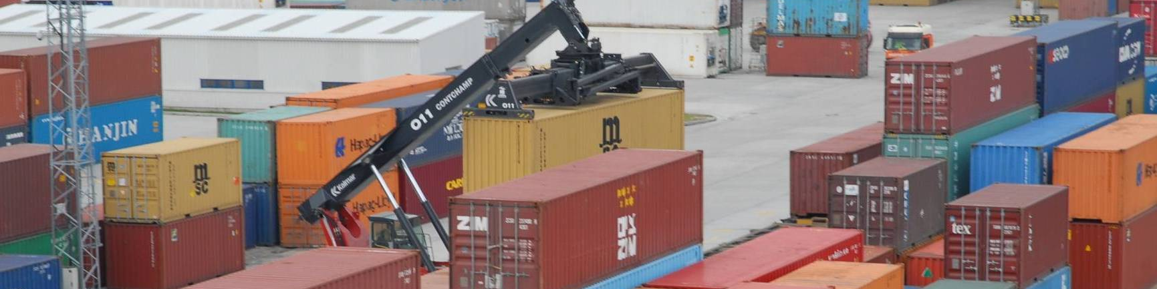
EXTERNAL TRADE STATISTICS
JANUARY - FEBRUARY 2015
Volume of external trade of Republika Srpska 939 million КМ
EXPORT 371 million КМ
IMPORT 568 million КМ
Republika Srpska Institute of Statistics
Coverage of import with export 65.2%
Notes:
Према подацима статистике спољне трговине у периоду јануар - фебруар 2015. године обим робне размјене Републике Српске са иностранством износио је окo 939 милионa КМ, од чега се на извоз односи
371 милион КМ, а на увоз 568 милиона КМ. У оквиру укупно остварене робне размјене Републике Српске са иностранством у периоду јануар - фебруар 2015. године, проценат покривеност увоза извозом била је 65,2%.

Slide 9
EXTERNAL TRADE STATISTICS
thous. КМ
Republika Srpska Institute of Statistics
2014.
2015.
Graph 2. Export and import by month
Notes:
Посматрајући по мјесецима, извоз у фебруару 2015. године у односу на јануар 2015. године повећан је за 18,5%, док је у односу на фебруар 2014. године смањен за 4,2%. Увоз је у фебруару 2015. године у односу на фебруар 2014. године смањен за 19,1%.
Посматрано по групама производа, у периоду јануар - фебруар 2015. године у структури извоза највише учествују вјештачки корунд, алуминијум оксид и алуминијум хидроксид 6,1%, затим електрична енергија 5,6% и обрађено дрво са 4,7%. У структури увоза, највише учествује нафта и уља добијена од битуменозних минерала (сирова) 9,4%, потом слиједе лијекови 3,8% и дијелови обуће 2,5%.

Slide 10
EXTERNAL TRADE STATISTICS
JANUARY - FEBRUARY 2015
EXPORT:
Italy 19.2% or 71 million КМ
Serbia 12.6 % or 47 million КМ
Germany 10.7 % or 40 million КМ
Serbia 17.0% or 97 million КМ
Italy 13.2% or 75 million КМ
Russia 10.1% or 58 million КМ
IMPORT:
Republika Srpska Institute of Statistics
Notes:
У погледу географске дистрибуције робне размјене Републике Српске у периоду јануар - фебруар 2015. године у извозу највише учествује Италија са 19,2%, затим Србија са 12,6% и Њемачка са 10,7%. У истом периоду у структури увоза највише учествује Србија са 17,0%, Италија са 13,2 % и Русија са 10,1%.
Посматрајући земље са највећим учешћем у обиму робне размјене са Републиком Српском, највећа покривеност увоза извозом у периоду јануар - фебруар 2015. године остварена је са Црном Гором и износи 635,2%, док је најмања покривеност остварена са Бразилом 0,0%.
У периоду јануар - фебруар 2015. године, према економским групацијама земаља, највише се извозило у земље Европске уније (28 чланица) 267 милиона КМ, и највише увозило из земаља Европске уније,
у износу од 283 милиона КМ.

Slide 11
23rd March 2015
PRESS CONFERENCE
Republika Srpska Institute of Statistics

